Slide 1
Ayudantía
Intro a la Economía:Micro
Rodrigo
Prof. Alfie Ulloa
Semestre Otoño 2024
Catalina Plaza Gallardo.
Pinochet

Slide 2
Resolución casos: modo prueba
Caso 1: Demanda
"Productos de marca propia de supermercados mantienen intensa demanda a un año de pandemia."
Más fuerza que nunca han tomado los productos de marca propia de los supermercados en las góndolas de sus salas de venta, a raíz de la pandemia. Según algunas de las principales cadenas, si a comienzos de la crisis sanitaria estos ítems llegaron a duplicar su crecimiento, a un año de los eventos siguen en niveles elevados de demanda, con incrementos en ventas en algunos casos de hasta 50%. El motivo, dicen las furmas, esta en que estos artículos pueden significar ahorros de incluso 25% en la compra. Lo que no es menor, considerando el efecto negativo en los bolsillos de gran parte de los consumidores por la contingencia. El Mercurio, mayo 22, 2021

Slide 3
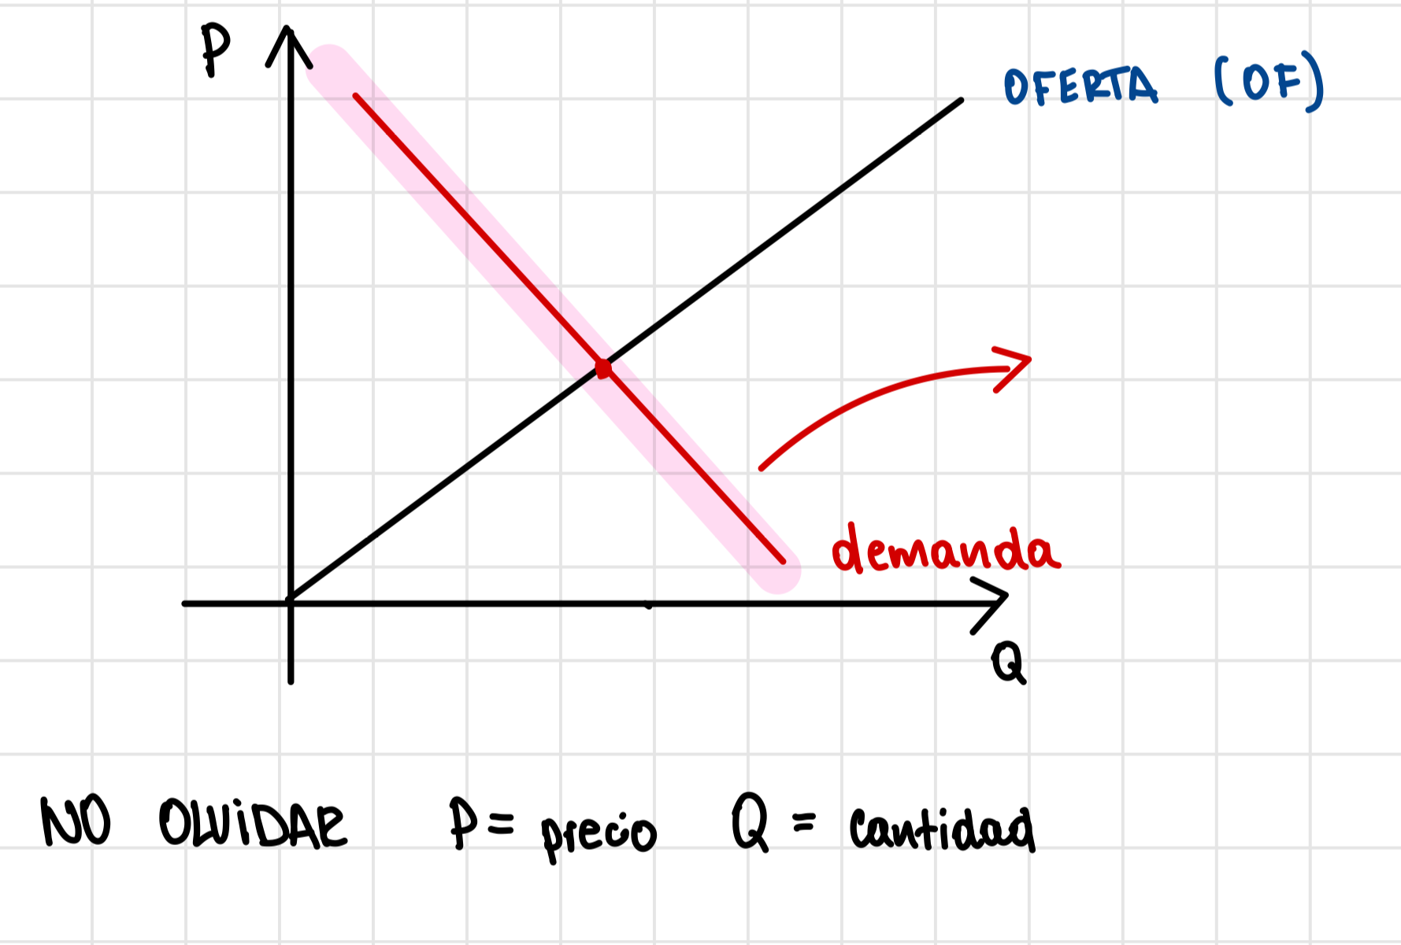
Cómo resolvemos!
Movimiento de la demanda
Para poder entender cómo se mueven las curvas hay que saber que variables existen,cuales se desplazan y por qué
En este caso nuestra variable afectada es la demanda ¿por qué?

Slide 4
Explique y grafique a que se refiere la nota sobre el impacto en la demanda de marcas tradicionales y “propias”
Disminuye el ingreso o la renta(por pandemia)

Slide 5
Caso 2: OFERTA
CNN, marzo 26, 2020
Panaderos advierten un alza del 20% en el precio del pan por alza del dólar
El ministro de Agricultura, Antonio Walker, aseguró que un alza de éste tipo es posible debido al constante aumento del precio del dólar. Sin embargo, llamó a la calma asegurando que no habrá desabastecimiento. Los empresarios aseguran que esto se debería al constante aumento del valor del dólar desde octubre de 2020, situación que hecho que los precios del trigo se disparan. “La harina ya está llegando a las panaderías a un precio mayor. Yo encuentro que el pan puede llegar a subir en un 20%, no es menor”, agregó.
¿Qué impacto tendría esto en el mercado del pan?

Slide 6
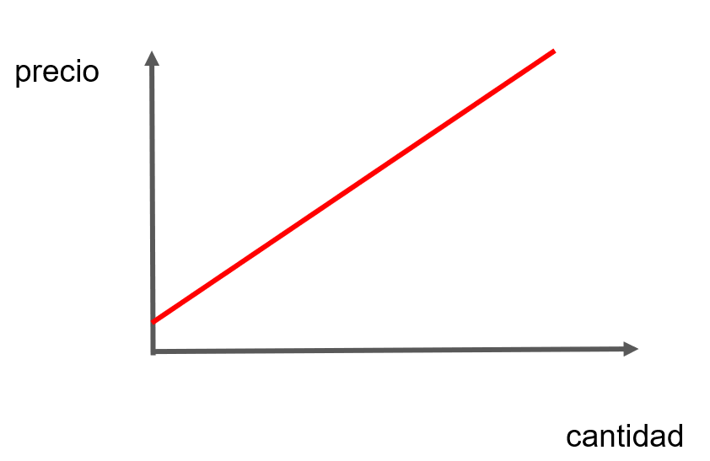
Respuesta
El precio del pan aumentará a causa de una disminución en la oferta de pan, haciendo este bien más escaso, esta disminución en la oferta es consecuencia de un alza en los costos de producción que fue generado por el aumento de los precios del trigo, que son insumo para la creación del pan.
+costos

Slide 7
Fundamentos
inversión
costos
innovación
La oferta se mueve por:
Costos de producción(aumento o disminución)
Innovación
Competencia
inversión
competencia
Enfoquense en lo que sería importante para los productores (lo que es bueno para los negocios)

Slide 8
Debemos entender que la curva de oferta se desplaza acorde a distintas variables, parte del desafío es ponerse en el lugar del oferente y pensar en cómo me afectará a mi esta noticia.

Slide 9
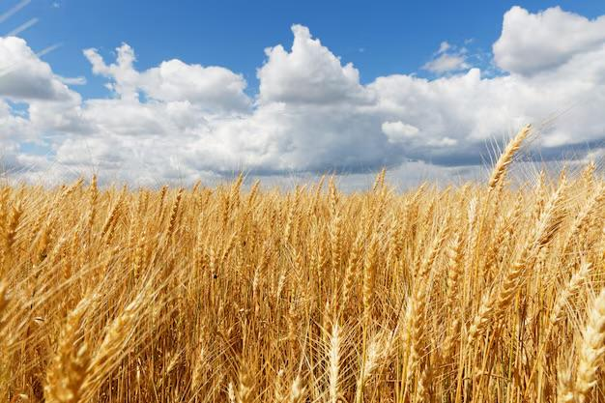
Ejercicios: 1
El estallido de la guerra entre dos de los productores agrícolas más importantes del mundo puso en peligro más de un tercio del comercio mundial de trigo, el 17 % del comercio mundial de maíz y casi el 75 % del comercio mundial de aceite de girasol. (Caso guerra de ucrania)
¿El trigo es un insumo de que producto?
¿Cómo afecta esto a la oferta?

Slide 10
Ejercicios: 2
Miles de empleos perdidos, pymes en aprietos y críticas a ministro Valenzuela: Industria forestal se declara "en crisis" Según cifras provenientes desde la industria, en 10 años el sector forestal se ha reducido en 14% y se han quemado 700 mil hectáreas. Los robos de madera, las usurpaciones de tierras y la inseguridad, se suman a los problemas.
¿Que efecto se tiene en los ingresos?
¿Cómo se afecta a la demanda (indirecta)?
¿Qué sucede con la oferta de madera?

Slide 11
Ejercicios: 3
Crisis de seguridad: Marcel reconoce que delincuencia genera "costos adicionales" a empresas y golpea al crecimiento
"Genera costos y riesgos adicionales. O sea, la empresas tienen que invertir más en seguridad, cámaras, seguros, personal de seguridad privada, etc", señaló el jefe de la billetera fiscal.”
¿Cómo se refleja esta noticia en el equilibrio microeconómico?

Slide 12
Ejercicio: 4
¿Cuáles son los efectos en la demanda y a la oferta?

Slide 13
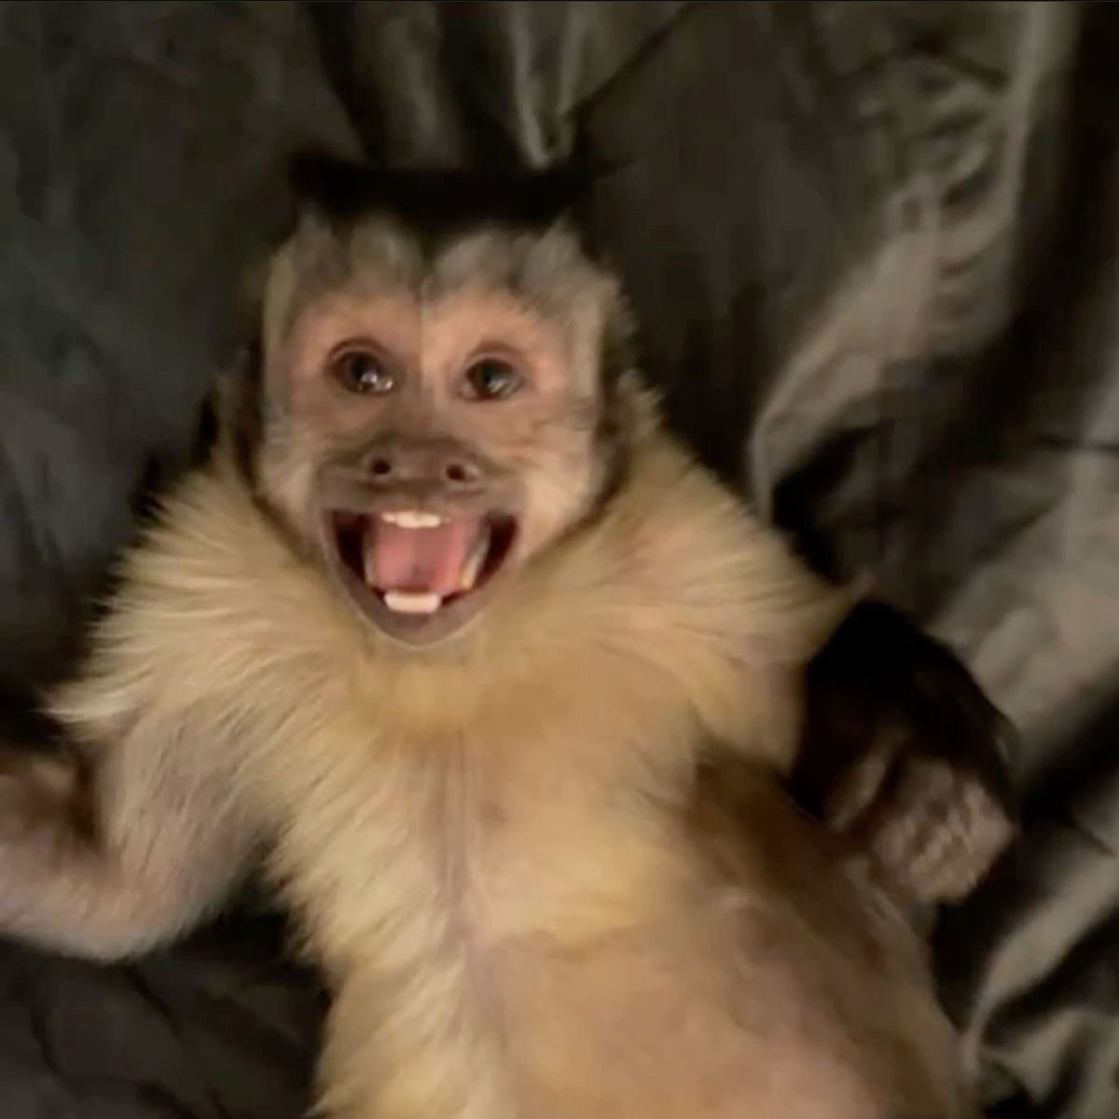
LISTO!
Preguntas…
Comentarios…
Sugerencias…
(Sí, si subiremos el PPT a u-cursos)

